Slide 1
Познавательная игра
«Дорогами войны»
2014

Slide 2
Правила общения
С уважением относимся друг другу.
Любое мнение заслуживает внимания.
Пока один говорит, все его слушают
О своем желании высказываться сообщаем с помощью поднятой руки.

Slide 3
Представление команд

Slide 4
I тур «Разминка»

Slide 5
II тур «Сражения Великой Отечественной войны»

Slide 6
III тур «События Великой Отечественной в живописи, архитектуре»

Slide 7
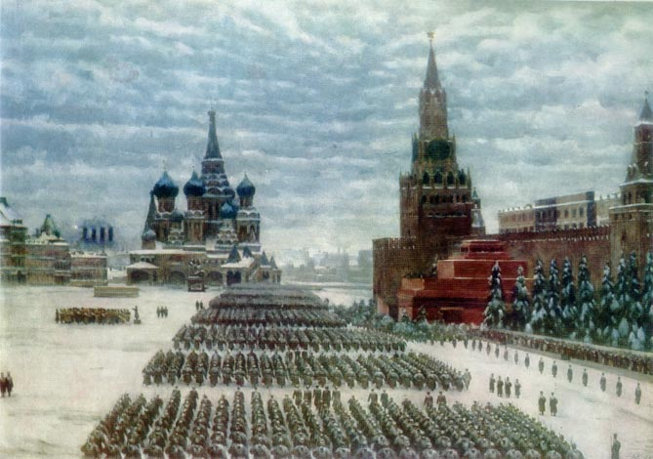

Slide 8
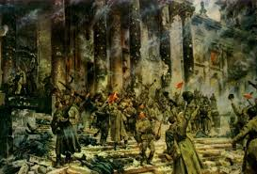

Slide 9
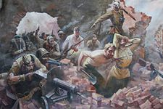

Slide 10
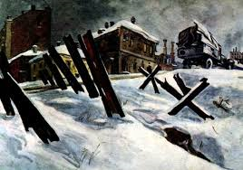

Slide 11
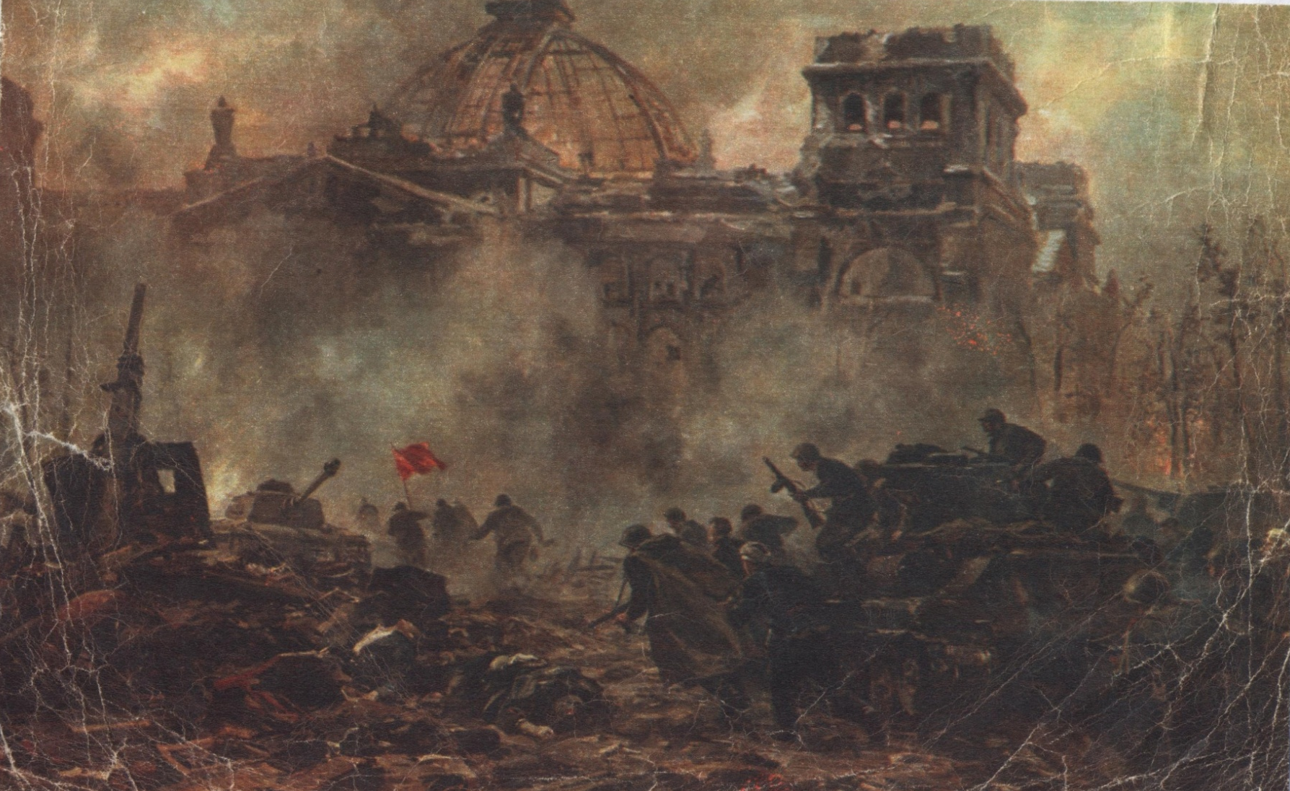

Slide 12
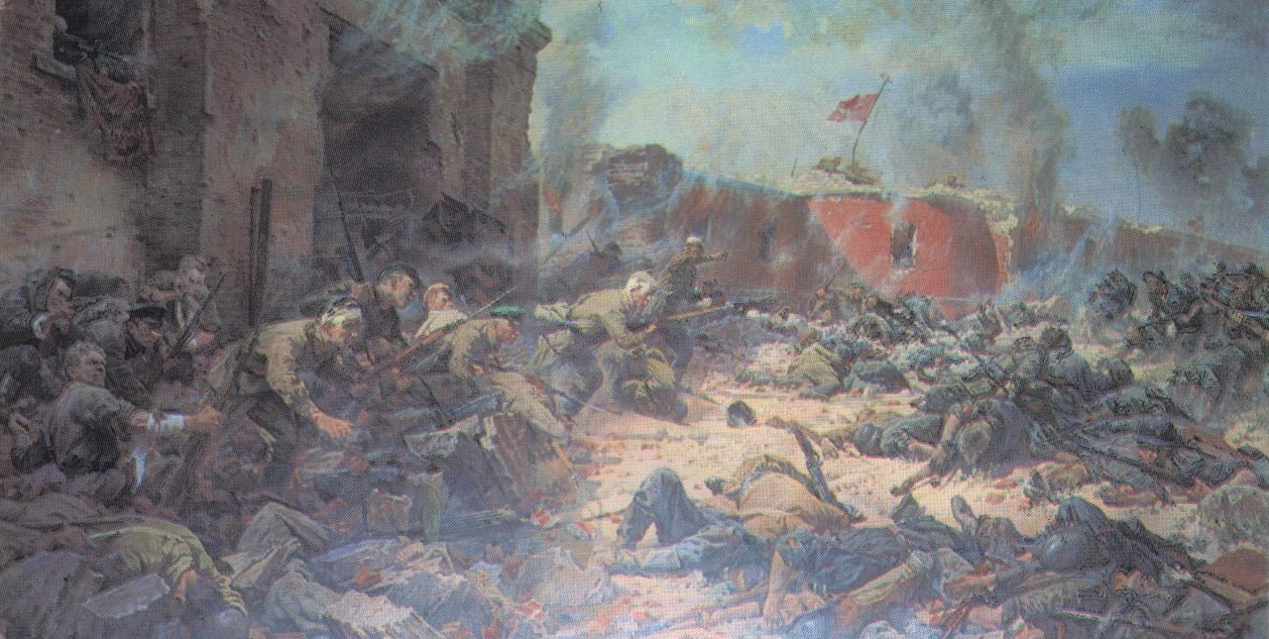

Slide 13
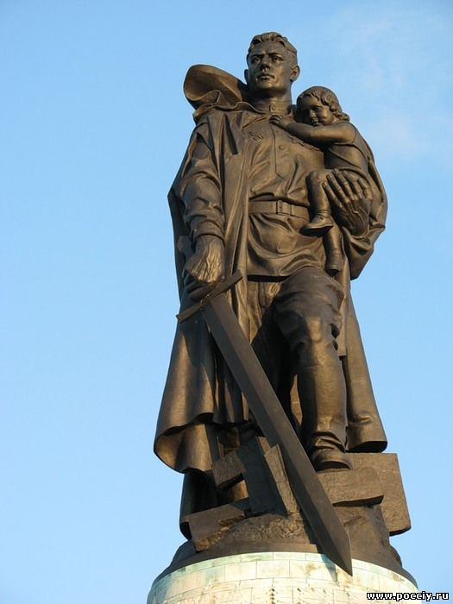

Slide 14
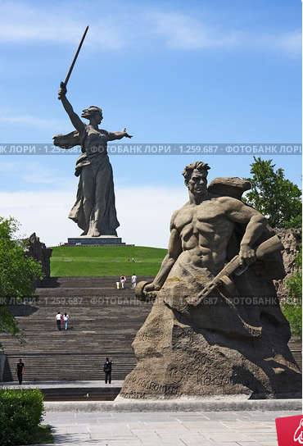

Slide 15
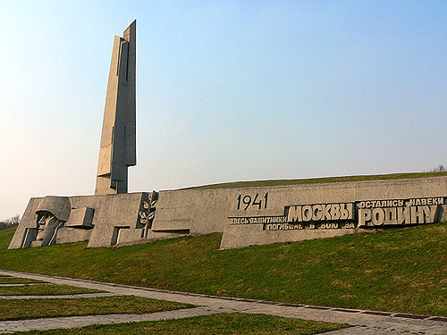

Slide 16
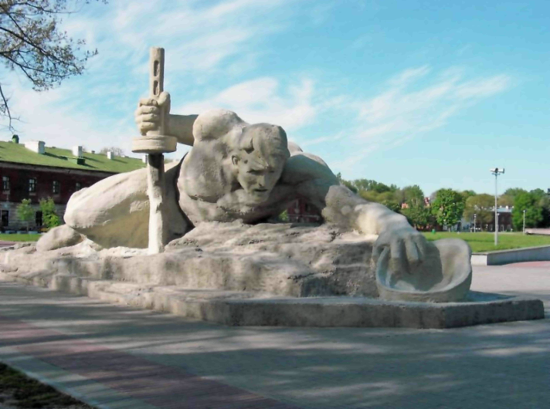

Slide 17
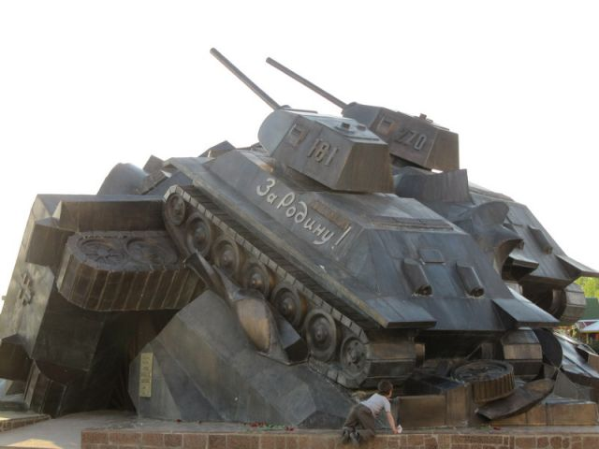

Slide 18
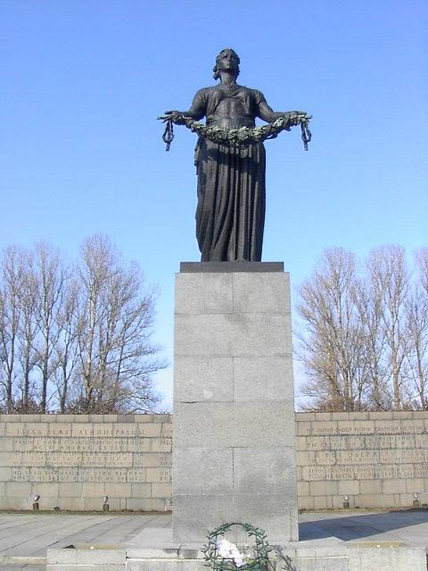

Slide 19
IV тур «Фронтовые песни»
1
2
3
4
5
6

Slide 20
V тур «1418 дней»

Slide 21
Подведение
итогов

